Slide 1
SCA
Arthur, Cassiano, Camila e Gabriel.

Slide 2
Definição do escopo
Cadastro dos Clientes e alunos.
Cadastro de modalidades.
Criação de planos a serem oferecidos.
Realização de contratos com os clientes.
Controle de acesso dos alunos.

Slide 3
Limitações do módulo
Não haverá cadastros de funcionários
Não haverá controle de faturamento.
Não haverá controle do rendimento dos alunos.

Slide 4
Caso de uso 1
Descrição: Realização do contrato.
Fluxo Principal
O operador do sistema deverá informar o cliente que deseja realizar o contrato.
O sistema deve verificar se o cadastro do cliente está apto para fazer uma nova contratação.
Deve ser informado os planos que o cliente deseja contratar.

Slide 5
Deverá ser informado os alunos que irão participar do contrato.
O sistema deverá realizar o calculo dos valores conforme os planos selecionados e a quantidade de alunos.
O sistema deverá gerar uma visão geral do contrato.
O sistema pedirá uma confirmação do cliente.
O sistema deverá registrar o internamente o contrato realizado.
Uma mensagem de confirmação deverá ser apresentado para o operador do sistema.

Slide 6
Fluxo Alternativo A
No item 4 do fluxo principal, caso o aluno que deverá participar não ter um cadastro uma opção deve ser apresentada para a realização do cadastro do mesmo.
O cadastro do aluno deverá ser realizado.
O fluxo principal reiniciará no item 4.

Slide 7
Fluxo Alternativo B
No item 8 do fluxo principal, caso ocorrer um erro no registro do contrato, uma mensagem de descrição do erro deverá ser exibida para o operador do sistema.
O fluxo principal reiniciará no item 1.

Slide 8
Caso de uso 2
Descrição: Acesso do aluno no estabelecimento.
Fluxo Principal
O ator deve posicionar o dedo da sua mão que foi cadastrada sua digital sobre o leitor biométrico para sua digital ser escaneada.
O sistema deverá verificar se a digital obtida do leitor biométrico está cadastrada.

Slide 9
O sistema verificará se o cadastro do aluno está valido.
O sistema irá cadastrar um acesso do aluno com a data e hora de entrada.
A catraca deverá ser liberada para entrada do aluno.
Na saída o item 1 e 2 do fluxo principal deverá ser repetido.
O sistema deverá cadastrar a data e hora da saída do aluno.
A catraca devera ser liberada para a saída do aluno.

Slide 10
Fluxo Alternativo A
No item 3 do fluxo principal, caso o cadastro do aluno do aluno não estiver valido, uma mensagem de instruções deverá ser apresentado ao aluno.
O sistema deverá ser capaz de poder revalidar o cadastro do aluno.
O fluxo principal reiniciará a partir do item 1.

Slide 11
Fluxo Alternativo B
No item 5 do fluxo principal, caso ocorrer algum problema com a catraca o sistema deverá possibilitar a liberação da catraca pelo operador do sistema.
O item fluxo principal reiniciará a partir do item 5.

Slide 12
Fluxo Alternativo C
No item 8 do fluxo principal, caso ocorrer algum problema com a catraca o item 1 do fluxo alternativo B deverá ser realizado.
O item fluxo principal reiniciará a partir do item 8.

Slide 13
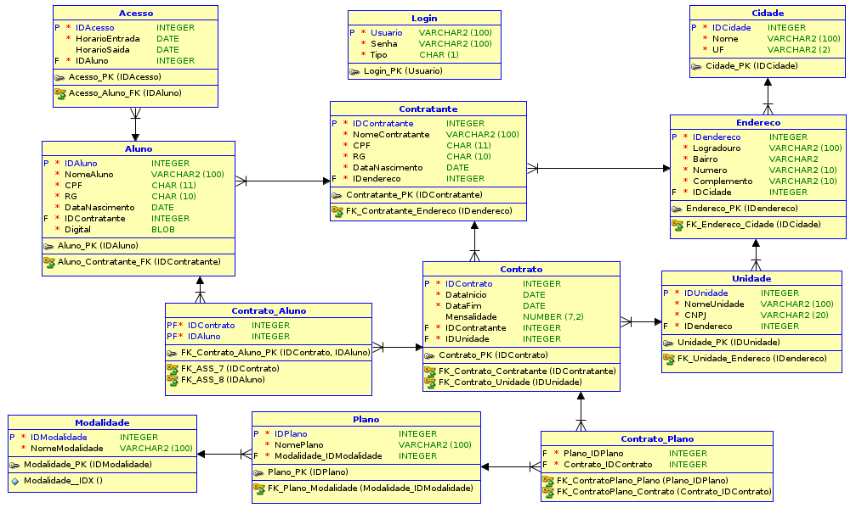
Modelo ER

Slide 14
Visão Geral
O sistema terá o total de 14 telas.
Login;
Inicial;
Correção dos acessos;
Relatórios.

Slide 15
Visão Geral
Cadastros, Atualizações e Pesquisas:
Contratante;
Aluno;
Modalidade;
Plano;
Contrato.

Slide 16
Estimativas
Desenvolvimento das Base de Dados;
30h.
Desenvolvimento das telas do sistema;
100h.
Integração do sistema com a Base de Dados;
140h.
Testes e correções;
80h.
Total de 350 horas / 44 dias.

